Slide 1
Fail die count (ea / 49 die)
WAFER |  | POR (QKCCE049_22) | QAPSU_15 | QAPSU_21 | QAPSU_17
CMBSRP | Open | 0 | 2 | 1 | 0
 | Short | 0 | 2 | 3 | 0
Total die |  | 49 | 49 | 49 | 49
전 split fail die POR 수준
자료 작성: Logic TD 양정훈

Slide 2
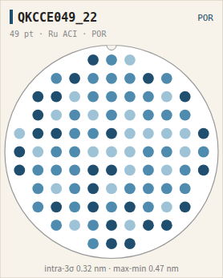
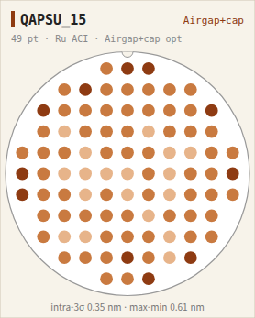
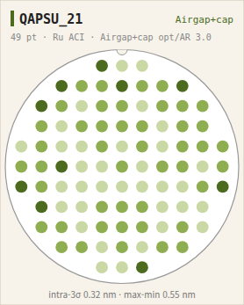
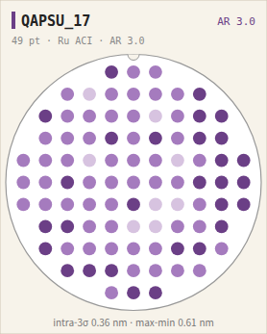
M1 Ru ACI CD wafer map
Airgap+cap opt: Ru ACI 9.7 (POR 9.7), edge 편차 POR 수준
Airgap+cap opt/AR 3.0: Ru ACI 10.2 (POR 9.7), edge 편차 POR 수준
AR 3.0: Ru ACI 9.8 (POR 9.7), edge 편차 POR 수준
자료 작성: Logic TD 양정훈

Slide 3
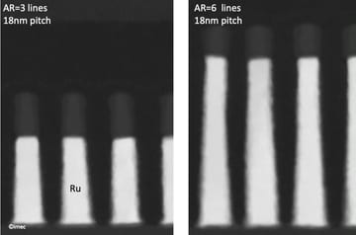
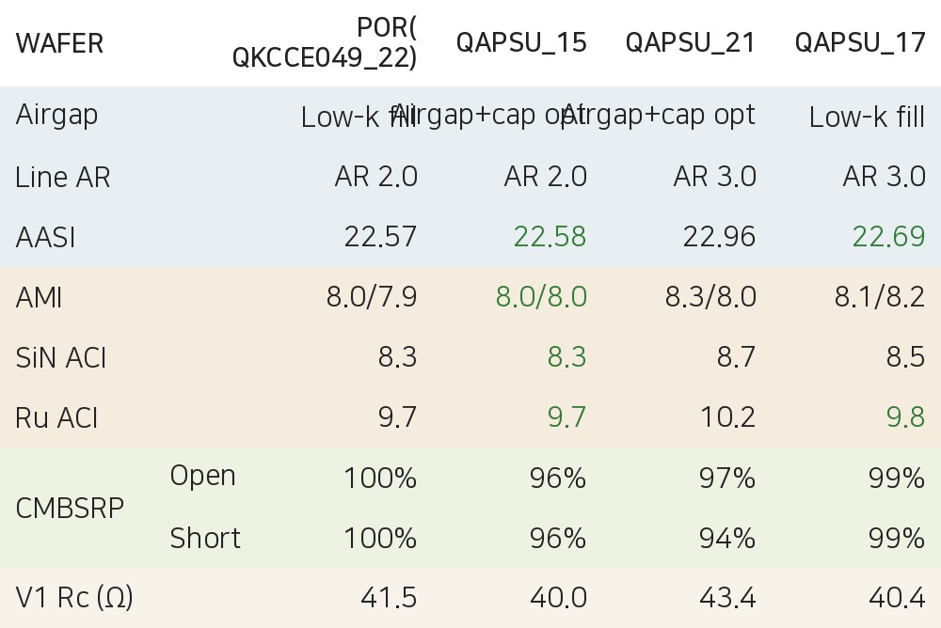
SF0.7 KVKB QAPSU080.1 ET results
●
평가목적 ; M1 Airgap / Line AR split 평가
OCR test
●
평가결과 ;
Profile (Airgap / Line AR split, POR 대비)
- Airgap+cap opt (QAPSU_15): AASI Δ+0.02, AMI 8.0/8.0 · SiN ACI 8.3로 POR과 근접
- Airgap+cap opt/AR 3.0 (QAPSU_21): AASI Δ+0.40로 변동 최대, AMI 8.3/8.0 (POR 8.0/7.9) 소폭 상향
HAR Ru line TEM, AR 3~6 (imec)
- AR 3.0 (QAPSU_17): AASI Δ+0.12, AMI 8.1/8.2 · SiN ACI 8.5로 POR과 근접
Yield (CMBSRP / VCHN)
- Airgap+cap opt: V1 Rc 40.0Ω(-4%), CMBSRP Open 96%(-4%p), CMBSRP Short 96%(-4%p) → 전 item POR 동등
- Airgap+cap opt/AR 3.0: V1 Rc 43.4Ω(+4%), CMBSRP Short 94%(-6%p) → 전 item POR 동등
- AR 3.0: V1 Rc 40.4Ω(-3%), CMBSRP 99/99%로 POR 동등 → 전 item POR 동등
결론
- Airgap+cap opt·Airgap+cap opt/AR 3.0·AR 3.0 는 POR 대비 전 항목 동등 → 후보 조건
- 추가 1 lot 모니터링 후 전환
- TDDB / EM 결과 대기, 2 die hold
- airgap cap pinch-off 여부 X-SEM 확인 예정
자료 작성: Logic TD 양정훈

Slide 4
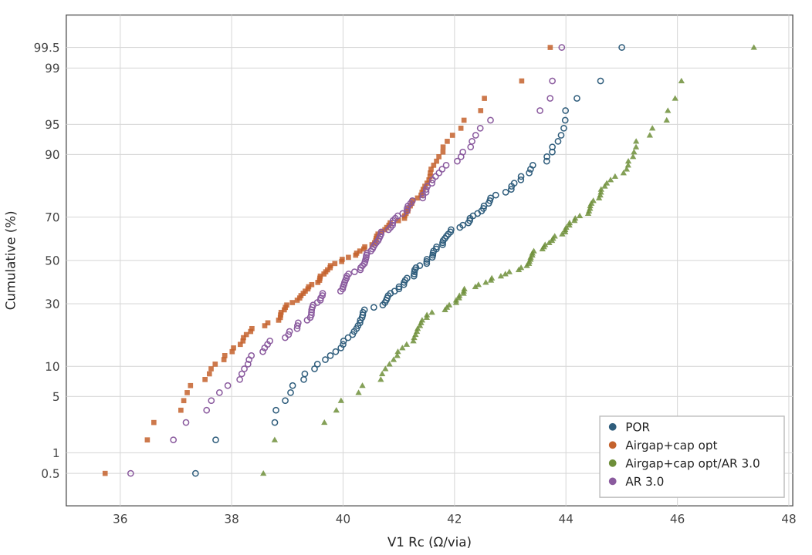
V1 Rc cumulative distribution
POR median 41.5Ω
Airgap+cap opt median 40.0Ω (-3.7%)
Airgap+cap opt/AR 3.0 median 43.4Ω (+4.5%)
AR 3.0 median 40.4Ω (-2.7%)
자료 작성: Logic TD 양정훈

